Slide 1

Ejecución presupuestal
vs
Acuerdo de gestión
Corte 31 de marzo de 2021

Slide 2

Norma
Normatividad Ejecución presupuestal 2021
Mediante Ley 2063 del 28 de noviembre del 2020 “por la cual se Decreta el Presupuesto de Renta y Recursos de Capital y Ley de Apropiaciones para la vigencia fiscal del 1 de enero al 31 de diciembre de 2021” y el Decreto 1805 del 31 de diciembre 2020 “Por la cual se Liquida el Presupuesto General de la Nación para la Vigencia Fiscal 2021, se detallan las apropiaciones y se clasifican y definen los gastos”, Se le asigna a la Unidad de Planificación Rural Agropecuaria UPRA, una apropiación de $ 32.211.998.558,oo el cual es desagregado mediante Resolución del Ministerio de Agricultura – Unidad de Planificación de Tierras Rurales, Adecuación de Tierras y Agropecuarios- N° 003 del 12 de enero 2021 “por medio de la cual se efectúa la desagregación del detalle del anexo del Decreto de Liquidación N° 1805 del 31 de diciembre de 2020, correspondiente a las cuentas de Gastos de Personal Gastos Generales e Inversión de la UPRA, para la Vigencia Fiscal 2021”.

Slide 3
Contenido
Ejecución presupuestal vs acuerdo de gestión. Corte 31 de marzo de 2021
Proyección vs gestión
Funcionamiento.
Inversión: Gestua, Tic y Fortalecimiento.
5. Rezago Presupuestal 2020-2021
4. Plan Anual Mensualidad en caja PAC.

Slide 4
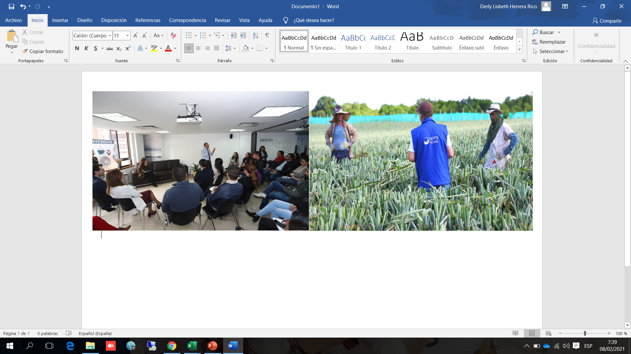
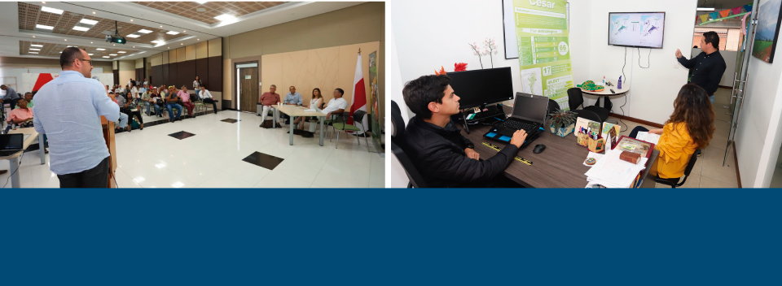
Ejecución presupuestal vs acuerdo de gestión. Corte 31 de marzo de 2021
Funcionamiento
Ejecución General

Slide 5
Ejecución presupuestal vs acuerdo de gestión. Corte 31 de marzo de 2021
Información tomada del SIIF Nación con corte del 31/03/2021

Slide 6
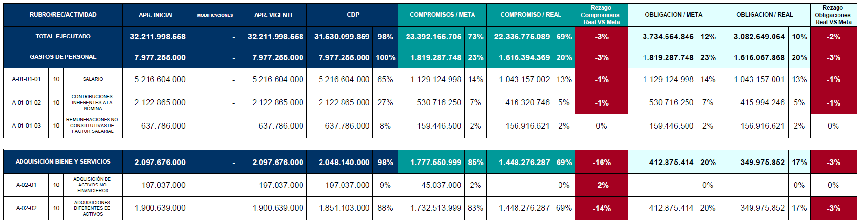
Ejecución presupuestal vs acuerdo de gestión. Corte 31 de marzo de 2021
Información tomada del SIIF Nación con corte del 31/03/2021

Slide 7
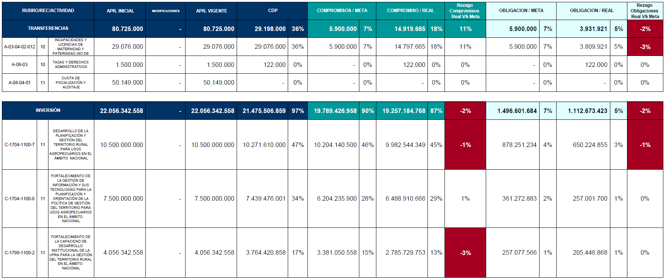
Ejecución presupuestal vs acuerdo de gestión. Corte 31 de marzo de 2021
Información tomada del SIIF Nación con corte del 31/03/2021

Slide 8
Ejecución presupuestal vs acuerdo de gestión. Corte 31 de marzo de 2021
TIPO DE SOPORTE | TOTAL EJECUTADO
 | CANTIDAD | TOTAL $
NOMINA | NA | $1.616.394.369
CONTRATO DE ARRENDAMIENTO | 3 | $1.137.667.008
CONTRATO DE COMPRA VENTA Y SUMINISTROS | 1 | $1.102.535
COMISIONES DE SERVICIO | 11 | $6.937.237
CONTRATO DE PRESTACION DE SERVICIOS | 6 | $208.634.985
CONTRATO DE PRESTACION DE SERVICIOS - PROFESIONALES | 256 | $18.211.785.933
FACTURA | 12 | $16.839.122
ORDEN DE SERVICIO | 1 | $9.520.000
INCAPACIDADES Y LICEN MATER Y PATER | NA | $14.797.665
TASAS Y DERECHOS ADMINISTRATIVOS | 1 | $122.000
ORDEN DE COMPRA | 9 | $1.112.974.235
TOTAL | 300 | $22.336.775.089

Slide 9
Ejecución presupuestal vs acuerdo de gestión. Corte 31 de marzo de 2021
Ejecución Real
RP 69%
Ejecución Real
Obligaciones 10%

Slide 10
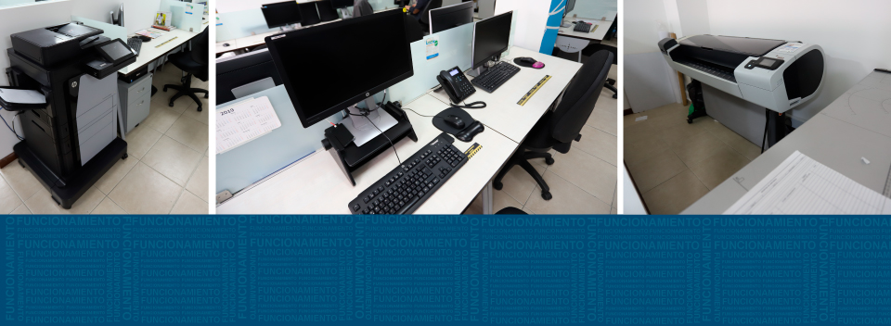
Ejecución Adquisición Bienes y Servicios vs acuerdo de gestión. Corte 31 de marzo de 2021
Adquisición Bienes y Servicios

Slide 11
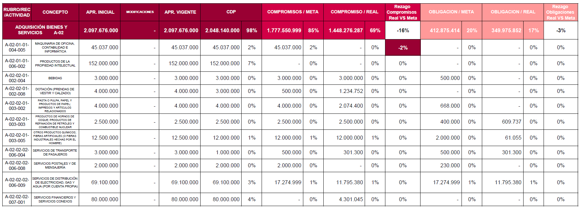
Ejecución Adquisición Bienes y Servicios vs acuerdo de gestión. Corte 31 de marzo de 2021
Información tomada del SIIF Nación con corte del 31/03/2021

Slide 12
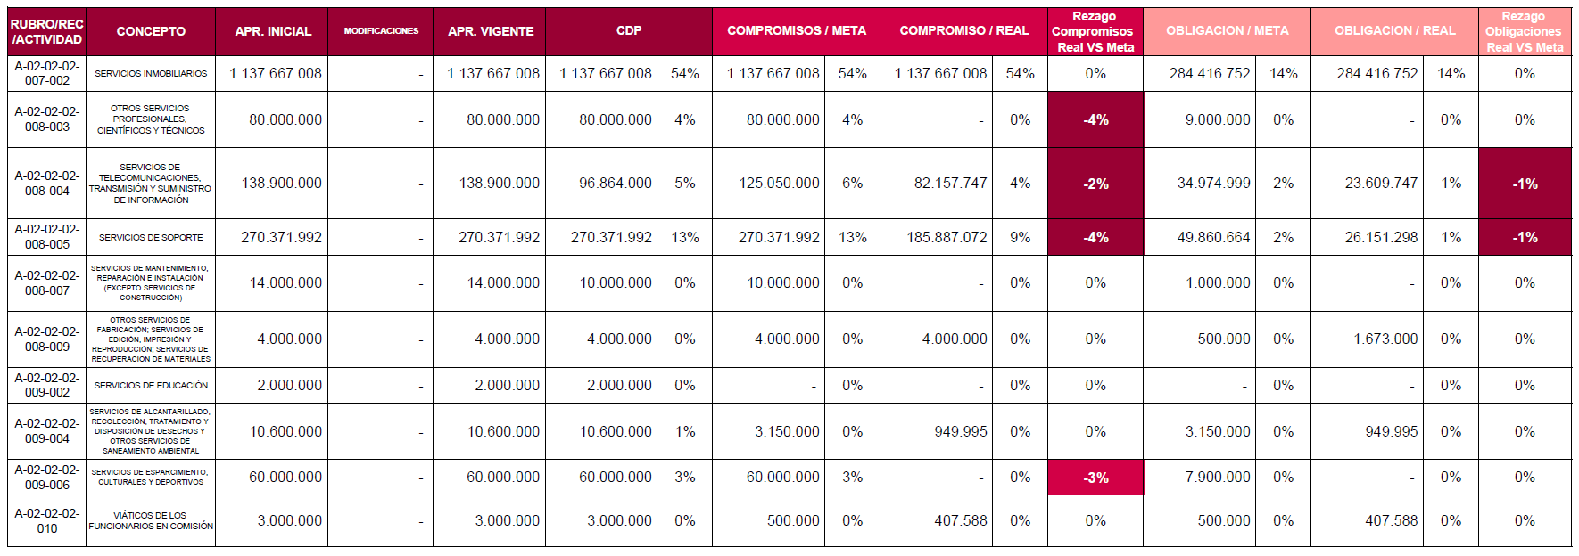
Ejecución Adquisición Bienes y Servicios vs acuerdo de gestión. Corte 31 de marzo de 2021
Información tomada del SIIF Nación con corte del 31/03/2021

Slide 13
Ejecución Adquisición Bienes y Servicios vs acuerdo de gestión. Corte 31 de marzo de 2021
Ejecución Real
RP 69%
Ejecución Real
Obligaciones 17%

Slide 14
Ejecución Adquisición Bienes y Servicios. Corte 31 de marzo de 2021
TIPO DE SOPORTE | ADQUISICIÓN BIENES Y SERVICIOS |  | SUSCRITO
 | CANTIDAD | TOTAL $
CONTRATO DE ARRENDAMIENTO | 3 | $ 1.137.667.008 | MUKIS SAS
ACTO ADMINISTRATIVO | 3 | $ 708.888 | COMISIONES DE SERVICIOS
CONTRATO DE COMPRA VENTA Y SUMINISTROS | 1 | $ 1.102.535 | CAMERFIRMA COLOMBIA SAS
CONTRATO DE PRESTACION DE SERVICIOS | 2 | $ 23.950.000 | CONTRATACIÓN DIRECTA
FACTURA | 12 | $ 16.839.122 | SERVICIOS PÚBLICOS: TELEFONÍA MÓVIL CELULAR, ENERGÍA Y SERVICIO DE ACUEDUCTO Y ASEO
ORDEN DE COMPRA | 7 | $ 268.008.734 | ASIC S.A.S; IFX NETWORKS COLOMBIA S A S; ORGANIZACION TERPEL S.A.; UNIÓN TEMPORAL ECOLIMPIEZA
TOTAL | 28 | $ 1.448.276.287

Slide 15


Ejecución presupuestal vs acuerdo de gestión GESTUA. Corte 31 de marzo de 2021
Funcionamiento
GESTUA

Slide 16
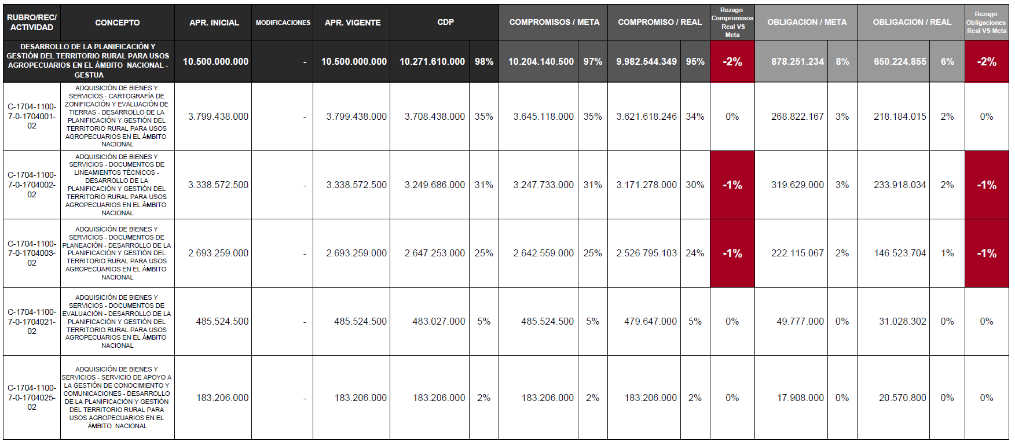
Ejecución presupuestal vs acuerdo de gestión GESTUA. Corte 31 de marzo de 2021
Información tomada del SIIF Nación con corte del 31/03/2021

Slide 17
Ejecución presupuestal vs acuerdo de gestión GESTUA. Corte 31 de marzo de 2021
Ejecución Real
RP 95%
Ejecución Real
obligaciones 6%

Slide 18
Ejecución presupuestal GESTUA. Corte 31 de marzo de 2021
TIPO DE SOPORTE | GESTUA |  | SUSCRITO
 | CANTIDAD | TOTAL $
ACTO ADMINISTRATIVO | 8 | $6.228.349 | COMISIONES DE SERVICIOS
CONTRATO DE PRESTACION DE SERVICIOS - PROFESIONALES | 130 | $9.976.316.000 | CONTRATACIÓN DIRECTA
TOTAL | 138 | $ 9.982.544.349

Slide 19

Ejecución presupuestal TIC. Corte 31 de marzo de 2021
Funcionamiento
TIC

Slide 20
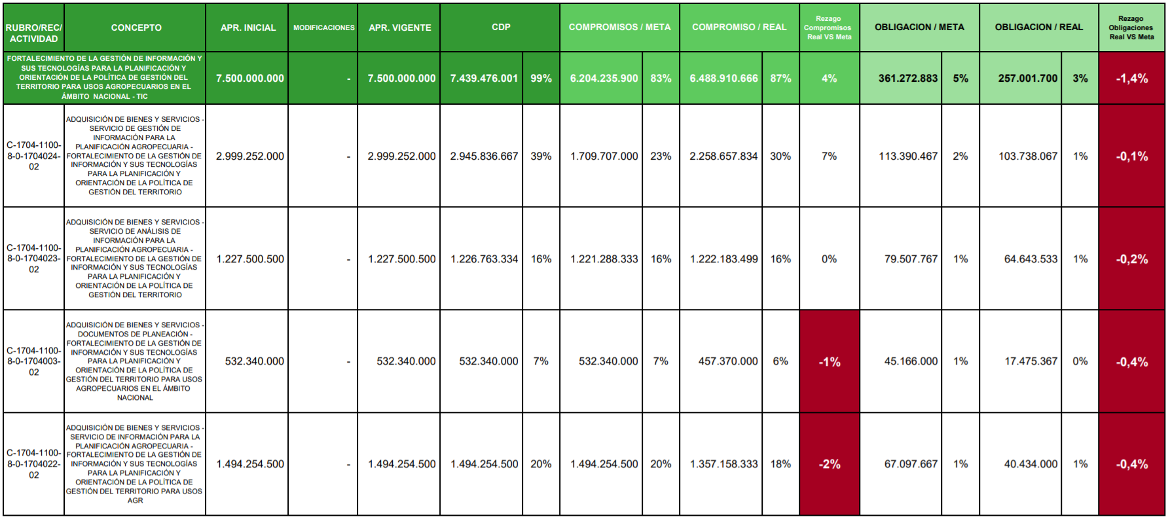
Ejecución presupuestal vs acuerdo de gestión TIC. Corte 31 de marzo de 2021
Información tomada del SIIF Nación con corte del 31/03/2021

Slide 21
Ejecución presupuestal vs acuerdo de gestión TIC. Corte 31 de marzo de 2021
Ejecución Real
RP 87%
Ejecución Real
Obligaciones 3%

Slide 22
Ejecución presupuestal vs acuerdo de gestión TIC. Corte 31 de marzo de 2021
TIPO DE SOPORTE | TIC |  | SUSCRITO
 | CANTIDAD | TOTAL $
CONTRATO DE PRESTACION DE SERVICIOS - PROFESIONALES | 97 | $6.488.910.666 | CONTRATACIÓN DIRECTA
TOTAL | 97 | $6.488.910.666,00

Slide 23
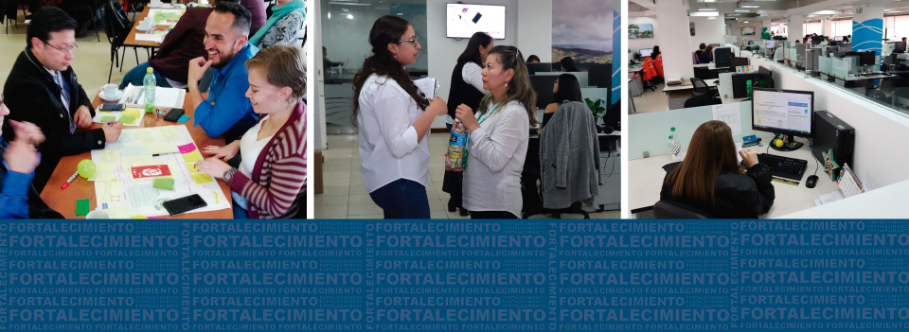

Ejecución presupuestal vs acuerdo de gestión. Corte 31 de marzo de 2021
Fortalecimiento

Slide 24
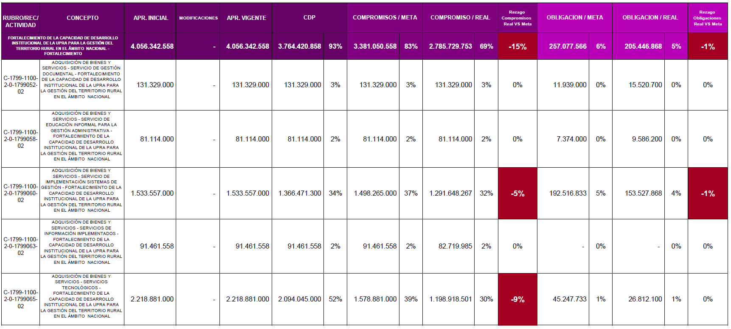
Ejecución presupuestal vs acuerdo de gestión FORTALECIMIENTO. Corte 31 de marzo de 2021
Información tomada del SIIF Nación con corte del 31/03/2021

Slide 25
Ejecución presupuestal vs acuerdo de gestión FORTALECIMIENTO. Corte 31 de marzo de 2021
Ejecución Real
RP 69%
Ejecución Real
Obligaciones 5%

Slide 26
Ejecución presupuestal vs acuerdo de gestión FORTALECIMIENTO. Corte 31 de marzo de 2021
TIPO DE SOPORTE | FORTALECIMIENTO |  | SUSCRITO
 | CANTIDAD | TOTAL $
CONTRATO DE PRESTACION DE SERVICIOS | 4 | $184.684.985 | CONTRATACIÓN DIRECTA
CONTRATO DE PRESTACION DE SERVICIOS - PROFESIONALES | 29 | $1.746.559.267 | CONTRATACIÓN DIRECTA
ORDEN DE COMPRA | 2 | $844.965.501 | ESRI COLOMBIA SAS; UNION TEMPORAL DELL EMC
ORDEN DE SERVICIO | 1 | $9.520.000 | CONTRATACIÓN DIRECTA
TOTAL | 36 | $2.785.729.753

Slide 27

Rezago 2021.
Funcionamiento
Rezago 2020-2021

Slide 28
Reserva 2021.
EJECUCION RESERVA PRESUPUESTAL CONSTITUIDA 2020-2021
RUBRO | REC | DESCRIPCION | COMPROMISO | OBLIGACION | SALDO POR OBLIGAR | PAGOS | % OBLIGADO | % SALDO POR OBLIGAR | % PAGOS
C-1704-1100-7-0-1704001-02 | 11 | ADQUISICIÓN DE BIENES Y SERVICIOS - CARTOGRAFÍA DE ZONIFICACIÓN Y EVALUACIÓN DE TIERRAS - DESARROLLO DE LA PLANIFICACIÓN Y GESTIÓN DEL TERRITORIO RURAL PARA USOS AGROPECUARIOS EN EL ÁMBITO NACIONAL | $ 8.972.167,00 | $ 1.242.300,00 | $ 7.729.867,00 | $ 0,00 | 14% | 86% | 0%
C-1704-1100-7-0-1704003-02 | 11 | ADQUISICIÓN DE BIENES Y SERVICIOS - DOCUMENTOS DE PLANEACIÓN - DESARROLLO DE LA PLANIFICACIÓN Y GESTIÓN DEL TERRITORIO RURAL PARA USOS AGROPECUARIOS EN EL ÁMBITO NACIONAL | $ 4.638.000,00 | $ 4.638.000,00 | $ 0,00 | $ 4.638.000,00 | 100% | 0% | 100%
C-1704-1100-7 |  |  | $ 13.610.167,00 | $ 5.880.300,00 | $ 7.729.867,00 | $ 4.638.000,00 | 43% | 57% | 34%
C-1704-1100-8-0-1704024-02 | 11 | ADQUISICIÓN DE BIENES Y SERVICIOS - SERVICIO DE GESTIÓN DE INFORMACIÓN PARA LA PLANIFICACIÓN AGROPECUARIA - FORTALECIMIENTO DE LA GESTIÓN DE INFORMACIÓN Y SUS TECNOLOGÍAS PARA LA PLANIFICACIÓN Y ORIENTACIÓN DE LA POLÍTICA DE GESTIÓN DEL TERRITORIO | $ 56.981.267,00 | $ 56.981.267,00 | $ 0,00 | $ 56.981.267,00 | 100% | 0% | 100%
C-1704-1100-8-0-1704023-02 | 11 | ADQUISICIÓN DE BIENES Y SERVICIOS - SERVICIO DE ANÁLISIS DE INFORMACIÓN PARA LA PLANIFICACIÓN AGROPECUARIA - FORTALECIMIENTO DE LA GESTIÓN DE INFORMACIÓN Y SUS TECNOLOGÍAS PARA LA PLANIFICACIÓN Y ORIENTACIÓN DE LA POLÍTICA DE GESTIÓN DEL TERRITORIO | $ 24.136.845,73 | $ 24.136.845,73 | $ 0,00 | $ 24.136.845,73 | 100% | 0% | 100%
C-1704-1100-8 |  |  | $ 81.118.112,73 | $ 81.118.112,73 | $ 0,00 | $ 81.118.112,73 | 100% | 0% | 100%
TOTAL INVERSION |  |  | $ 94.728.279,73 | $ 86.998.412,73 | $ 7.729.867,00 | $ 85.756.112,73 | 92% | 8% | 91%
Información tomada del SIIF Nación con corte del 31/03/2021

Slide 29
Cuentas por Pagar 2021.
EJECUCION CUENTAS POR PAGAR CONSTITUIDA 2020-2021
De conformidad con lo establecido en los artículos 27, 28 y 29 de las disposiciones generales de la Ley 2063 de 2021 por la cual se decreta el Presupuesto de rentas y recursos de capital y Ley de apropiaciones para la vigencia fiscal 2021 y la Circular Externa 047 del 19 de noviembre de 2021 expedida por el Ministerio de Hacienda y Crédito Público, la UNIDAD DE PLANIFICACIÓN RURAL AGROPECUARIA –UPRA- constituye Cuentas por Pagar por valor de $658.600, a favor de la Imprenta Nacional de Colombia, y que corresponde a la obligación No.451020, cuyo soporte es la factura electrónica de venta No.INC2612, soporte que puede ser verificado en el proceso SEA No.69966.
Fecha de Registro | Rubro | Descripcion | Valor Actual | Saldo por Utilizar | valor obligado | valor Pagado | Tipo Identificacion | Identificacion | Nombre Razon Social | CDP | Compromisos | Cuentas por Pagar | Obligaciones | Ordenes de Pago | Tipo Documento Soporte | Numero Documento Soporte | Observaciones
2021-02-21 00:00:00 | A-02-02-02-008-009 | OTROS SERVICIOS DE FABRICACIÓN; SERVICIOS DE EDICIÓN, IMPRESIÓN Y REPRODUCCIÓN; SERVICIOS DE RECUPERACIÓN DE MATERIALES | 987.900 | - | 658.600 | 658.600 | NIT | 830001113 | IMPRENTA NACIONAL DE COLOMBIA | 3720 | 17820 | 259420, 286220, 286320, 320120 | 407720, 451020 | 373884620, 397250920 | CONTRATO INTERADMINISTRATIVO | CO1.PCCNTR.1394362 | Prestar los servicios para la publicación de actos administrativos de nombramientos de funcionarios
Información tomada del SIIF Nación con corte del 31/03/2021

Slide 30

Ejecución PAC. Corte 31 de marzo de 2021
PAC

Slide 31
Ejecución PAC. Corte 31 de marzo de 2021
Información tomada del SIIF Nación con corte del 31/03/2021

Slide 32
Ejecución PAC. Corte 31 de marzo de 2021
Información tomada del SIIF Nación con corte del 31/03/2021

Slide 33
Ejecución PAC. Corte 31 de marzo de 2021
Frente a la ejecución de PAC obtenida en el mes de marzo de 2021, se aclara:
FUNCIONAMIENTO
GASTOS DE PERSONAL: El rubro de gastos de personal presenta un valor inicial de $34,137,828, de los cuales $27,740,726 son aplazados del mes de enero y $6,397,102 son aplazados del mes de febrero. De igual manera se presentan los reintegros de Luz Arias por valor de $283,679 y Carolina Morera por valor de $4,720,513. Se recibió solicitud ordinaria de PAC por valor de $511,515,918 y posteriormente se recibe solicitud extraordinaria de PAC por valor de $60,002,410 con lo cual la Entidad contó con un PAC disponible para el mes por valor de $610,660,348. Con el valor disponible la Entidad pagó algunas liquidaciones, la nómina, FNA y PILA del mes de marzo de 2021, y presento un sobrante de $28,870,669 (INPANUT NO UTILIZADO) que son aplazados para el mes de mayo, según instrucciones recibidas por el área de Talento Humano. El valor antes mencionado representa un INPANUT del 4,73% que está dentro del margen permitido del 5%.
GASTOS GENERALES: El rubro de gastos generales presentó un valor inicial de $25,002,65, de los cuales $24,924,463 son aplazados del mes de enero y $77,900 son aplazados del mes de febrero. Se efectúa solicitud ordinaria de PAC por valor de $103,640,958 y una extraordinaria por valor de $487,000, para llegar a un PAC disponible para el mes de $129,130,323. Con el valor aprobado, la entidad realizó los pagos correspondientes a servicios públicos, arriendo de las oficinas de la UPRA, pago factura ASIC S.A.S, IFX, Ecolimpieza y TERPEL. El valor no ejecutado para el mes fue de $183,608 y fue aplazado para el mes de abril. Dicho valor representa un INPANUT del 0,14% el cual se encuentra dentro del margen permitido del 10%.
TRANSFERENCIAS: El rubro de transferencias no presenta movimiento en el mes de marzo
INVERSION:
El rubro de inversión presenta un valor inicial de $532,440 los cuales fueron aplazados del mes de febrero. Se recibe solicitud ordinaria por valor de $585,423,434 y una extraordinaria por valor de $418,022,871, con lo cual la Entidad contó con un PAC disponible para marzo por valor de $1,003,978,745. Durante el mes de marzo, se ejecutaron recursos por valor de $1,003,659,128 quedando un PAC no utilizado de $319,617, que representa un INPANUT del 0,03%, porcentaje que está dentro del margen autorizado del 10%.

Slide 34

Gracias
MES
03
2021

